Slide 1
交互设计—超越人机交互
第8章 设计、原型建立与构造

Slide 2
第8章 设计、原型建立与构造
本章内容
引言
原型建立和构造
概念设计：从需求至初步设计
物理设计：具体化
工具支持

Slide 3



8.1 引言
需求活动的后续活动：设计和构造原型(Prototyping)
设计活动
概念设计：概念建模，描述用户如何使用产品（界面呈现内容、任务流程、交互方式、交互范型及隐喻等）
物理设计：界面的细节设计，如布局、结构、交互技术
设计思想的物理体现：原型
在设计的不同阶段，需要使用不同类型的原型
早期：草图、纸模（mock-up）等
中期：界面动画、可交互的有限功能仿真原型等
后期：高保真原型（接近于最终产品的软件或设备）
特征：迭代，用户参与

Slide 4
8.1 引言
全新产品的设计，或更新存在的设计
本章的主要目的
描述如何建立原型，以及各种类型的原型
理解如何建立简单原型
学习设计概念模型及如何权衡折衷
描述物理设计的各个方面
解释如何将情节和原型用于概念设计
讨论交互设计的标准、指南和规则
介绍交互设计的各种支持工具

Slide 5
8.2 建立和构造原型
用户需要和技术之间是一个鸡和蛋的问题
用户对产品的理解建立在与该产品交互的基础上
用户只有在熟悉后，才能评价是否需要，及进一步的需要
构造最终产品需要大量资源
原型化是用户理解技术的有效方法
因此，需要建立原型来测试概念设计

Slide 6
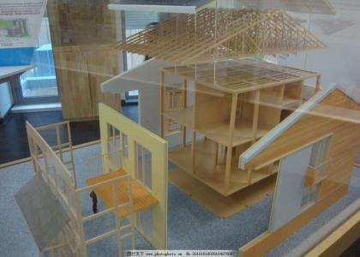
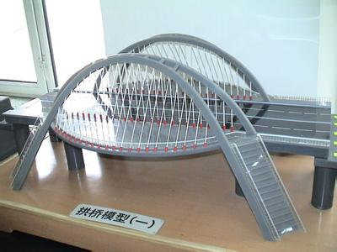
8.2.1 什么是原型
在其他设计领域，原型是一个小规模的模型

Slide 7
原型
对产品概念的形象化和具体化，是设计师构想的体现
不是产品
是产品的一种近似或受限表示
作用：
用户可以通过与之交互来探索其适用（有用、可用）性

Slide 8
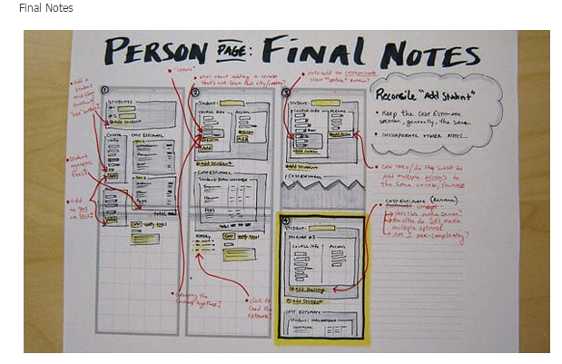
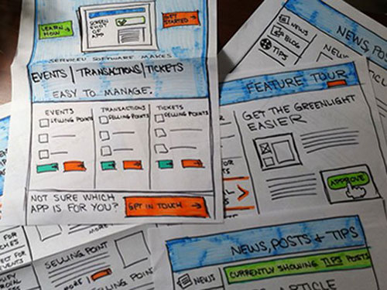
原型的形式
草图/线框图

Slide 9
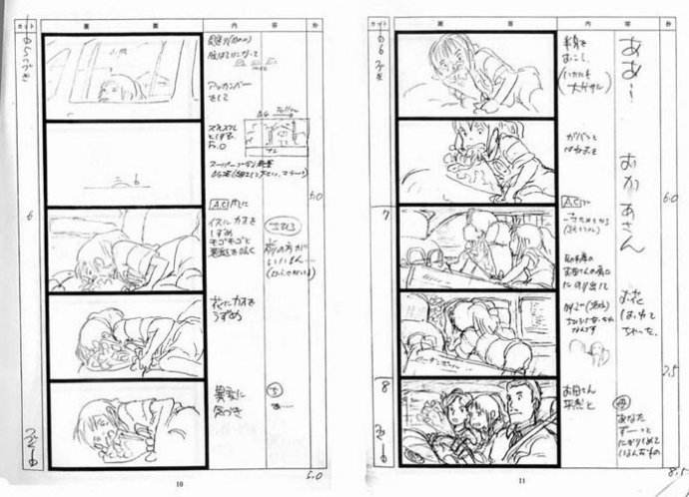
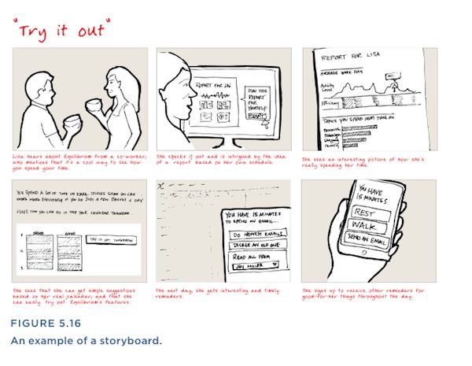
故事串联图板
一系列类似卡通的 一系列类似卡通的场景

Slide 10
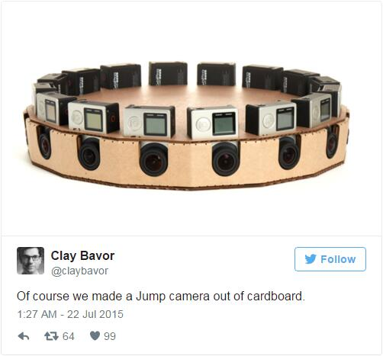
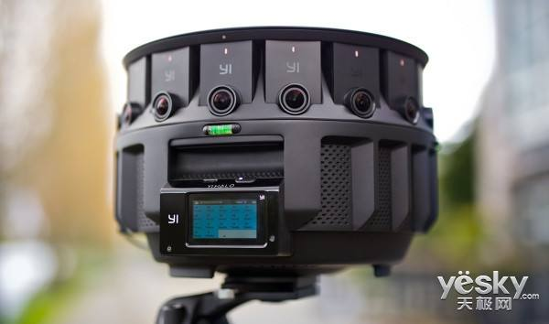
Jump全景相机
纸板原型

Slide 11
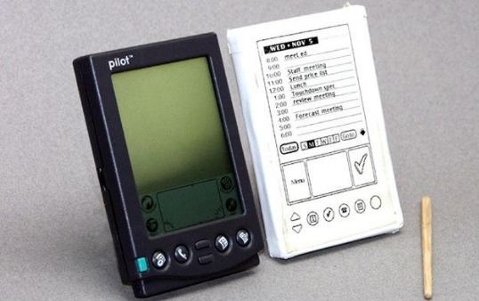
Powerpoint幻灯片
一段模拟用户如何使用系统的视频
木制模型（如PalmPilot，用来获得拥有该设备的体验）
有限功能模拟软件

Slide 12
8.2.2 为什么要建立原型
评估设计，发现问题
与文档相比，更容易观察和与原型进行交互
有效地交流
设计思想
支持在候选方案中做出选择
选择何种类型的原型?
取决于使用它们的目的

Slide 13
低保真原型
low-fidelity prototype
用简单的方式来快速、近似地表示产品概念。
按原型表达产品的真实程度
高保真原型
High-fidelity prototype
构建的原型更接近于最终产品。

Slide 14
8.2.3 低保真（low-fidelity）原型
与最终产品不太相似的原型
草图、纸板等
优点：简单、廉价、易作、易改，适于尝试不同方案
作用：设计初期，探索设计思想
低保真原型的形式
屏幕序列的草图
便笺注释序列(卡片式原型)
故事串联图板(Storyboard)
Wizard-of-Oz

Slide 15
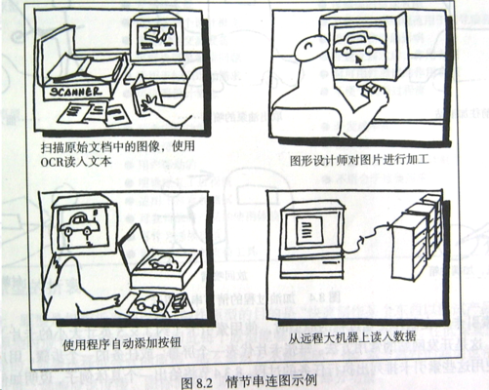
8.2.3 低保真（low-fidelity）原型
故事串联图板
由一系列草图组成，说明用户使用产品执行任务的过程
相关场景的草图
通常与情节描述结合使用
图8.2表示如何使用一个
新系统生成图像
虽未描述GUI显示，但
描述了用户使用系统
的步骤

Slide 16
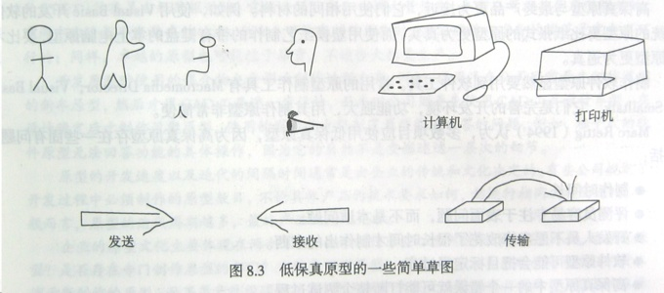
8.2.3 低保真（low-fidelity）原型
草图
建立低保真原型通常用到草图
图8.3表示了常用的各种绘图元素（如人、计算机、设备）
如果绘制GUI，则需要建立各种界面元素的图标

Slide 17
草图/线框图

Slide 18
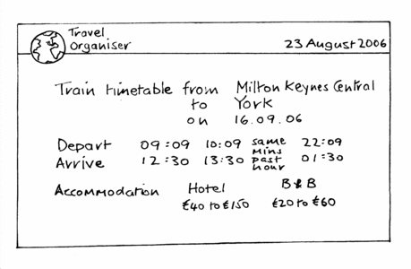
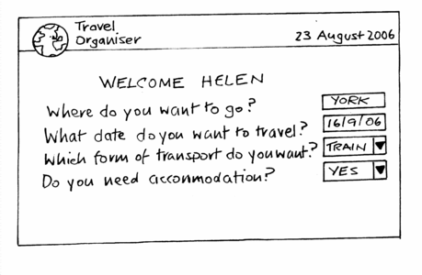
8.2.3 低保真（low-fidelity）原型
使用索引卡（卡片式原型）
每张卡片表示了屏幕的一帧
用户在评估设计时，可用卡片排出任务执行的过程

Slide 19
8.2.3 低保真（low-fidelity）原型
Wizard-of-Oz
设计者开发一个有限功能模拟的软件原型
与原型交互的用户认为他们是在与最终产品交互
人代替系统行为
User
>Blurb blurb
>Do this
>Why?

Slide 20
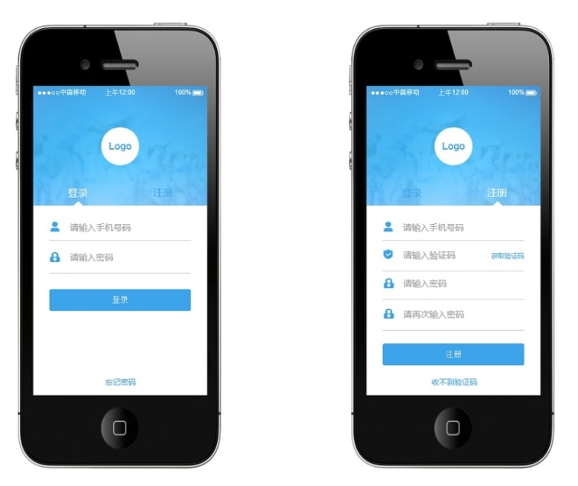
8.2.4 高保真（high-fidelity）原型
更接近于最终产品，使用了相同的材料
高保真软件原型常见环境
Macromedia Director
Visual Basic….
存在一些问题
所需时间长
评估者易集中于表面问题，忽视本质问题
一个错误就可能中断整个测试过程
开发者不愿修改花很多时间建立的原型

Slide 21
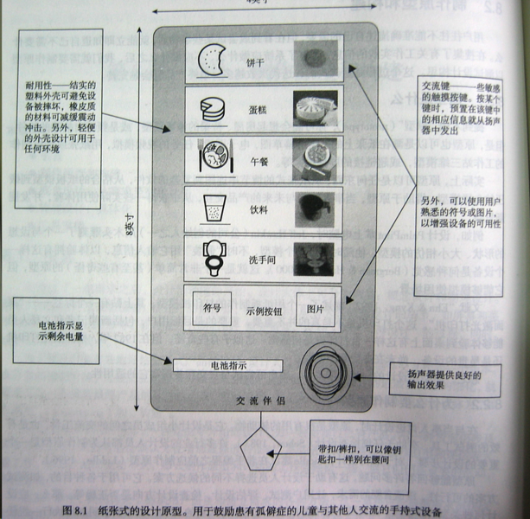
低保真原型与高保真原型比较
低保真原型：早期探索设计内容和结构
高保真原型：后期与其他人交流设计和测试技术问题

Slide 22
低保真原型与高保真原型比较
类型 | 优点 | 缺点
低保真原型 | 开发成本低 可评估多个设计概念 是有用的交流设施 可解决屏幕布局问题 适用于识别市场需求 可证明设计概念 | 可捕获的错误有限 不能作为详细规范用于指导编程 受制作介质的影响 对可用性测试的作用有限 不便于说明过程流
高保真原型 | 包含完整功能 完全可交互 用户驱动的 明确定义了过程流 适用于详细设计和测试 可获得最终产品的使用体验 可作为详细规范 可作为销售的支持工具 | 开发成本高 制作耗时 不能有效证明设计概念 不适合于收集需求

Slide 23
8.2.5 原型建立中的折衷
快速建立一个原型旨在测试产品的某个方面
一种类型原型只能解决某些问题
折衷：功能深度和广度上

Slide 24
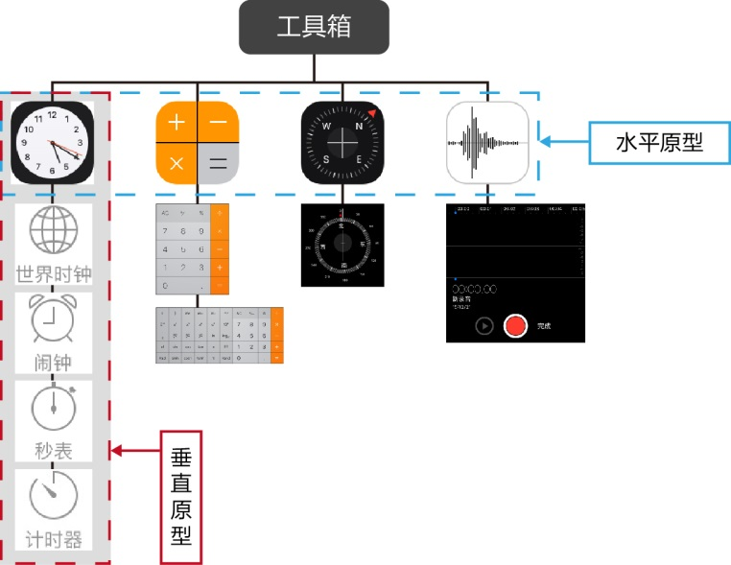
水平原型
Horizontal prototype
提供了较多的功能，但缺乏细节
按表达产品功能完善程度
垂直原型
Vertical prototype
提供了较多的细节，但仅提供少许功能

Slide 25
8.2.5 原型建立中的折衷
其他方面的折衷，可能不明显
可能内部结构设计不尽完善
可能包含未经优化的代码和构件
可能包含不尽合理的功能划分
可执行原型的风险：
用户会认为是完整系统
使设计者认为已发现了用户满意的设计
建立原型时的折衷，在后续过程中不能被忽视
需要有工程化的方法来管理折衷和改进

Slide 26
8.2.6 构造：从设计到实现
原型经过多次迭代满足设计目标时，才可构造最终产品
软件质量是此阶段需要考虑的主要问题
例如：可靠性、性能、健壮性、可维护性等
产品实现需要有工程化的方法和技术
两种基于原型的开发方法
丢弃式：旨在获得最终产品的需求/设计，原型被丢弃
演化式：产品从很有限的版本逐步演化为最终释放版本
采用何种方法需要在资源和质量之间作出权衡

Slide 27
8.3 概念设计：从需求到初始设计
将需求转换为一个概念模型
概念模型的定义
既可表示用户对系统的理解，也可是设计者对系统的设计
即从用户的角度，采用他们的概念描述系统/界面的设计
旨在在用户和设计者之间建立交流的可能性
概念模型描述what，而非机制how

Slide 28
8.3 概念设计：从需求到初始设计
概念设计的输入为需求集合，输出为概念模型
不存在一个良定义的方法能将需求转换为“the best”或“good enough”的概念模型
可行的方法：研究收集的数据，建立原型，反复迭代
以下是一些指导性策略
除需求外，需考虑与使用上下文相关的数据
与其他参与者讨论设计思想和概念
使用低保真原型快速获得参与者的反馈
反复进行迭代
采用情节和原型技术考虑和评估不同的设计方案

Slide 29
8.3.1 开发概念模型的三个方面
在第二章，讨论了概念建模的三个方面
交互方式对用户的活动提供支持
界面隐喻使用户易于理解产品的使用
交互范型为具体化概念模型提供了指导
选择何种交互方式
交互方式：用户与系统交互时如何触发系统的动作
取决于用户的活动，即如何使用产品来完成任务（建立需求的过程）
交互方式类型：
基于活动的模式：指令、会话、操作与导航、探索与浏览
基于对象的模式

Slide 30
8.3.1 开发概念模型的三个方面
用户任务的多样性:需要提供不同交互方式
需要为交互的不同部分采用不同的交互方式
例如：共享日历应用中
对找出某天日程的任务?
对为多人安排会议?
对于规划任务?
基于对象的交互模式：信息和操作表示的视角
通常是有关物理（或虚拟）对象及关系的屏幕模拟
选择何种对象作为建模的基础与相应的界面隐喻相关

Slide 31
8.3.1 开发概念模型的三个方面
按系统的用途分类概念模型
面向产品：支持用户建立信息制品
面向过程：支持某些工作过程
两类模型的设计需求有所区别
面向产品：产品和建造工具形成了系统的主要结构
面向过程：过程的一系列步骤形成了系统的主要结构

Slide 32
8.3.1 开发概念模型的三个方面
设计概念模型的一些指导性策略
明确定义系统用途：产品和过程
需设计一个表示规则集
设计窗口的使用规则集
将主要信息和功能合理地安排在不同的窗口或屏
定义并设计主要的探索路径
使用草图、注解、情节等描述设计的各种方案
图8.7表示了一个公共事业服务的过程模型和相应的概念模型
该模型按照系统所需支持的过程和子过程设计界面布局

Slide 33
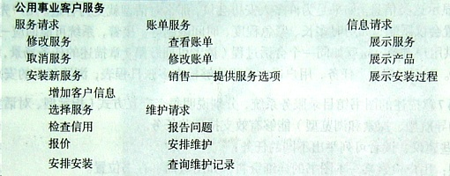
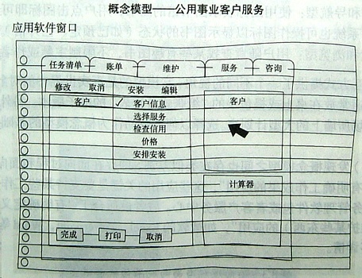
8.3.1 开发概念模型的三个方面

Slide 34
8.3.1 开发概念模型的三个方面
选择合适的界面隐喻
界面隐喻：结合用户熟悉的知识和新知识帮助用户理解产品
选择界面隐喻的三个步骤
理解系统的功能性
识别系统的哪些方面会给用户带来问题
发现用户所熟悉的对象并建立相应的界面隐喻

Slide 35
8.3.1 开发概念模型的三个方面
评估界面隐喻
是否具有结构？
与问题的相关程度？
是否易于表示？
是否容易被理解？
是否具有可扩充性？
例如：对于共享日历系统
明显可选用的界面隐喻是纸质的个人日程表
可以使用电子文档的能力（如超链接和搜索）扩充其功能

Slide 36
8.3.1 开发概念模型的三个方面
评估这个隐喻
结构问题：基于物理日程表，但不支持共享信息
相关度问题：有多少纸质日历的属性可应用于电子日程表
表示问题：该隐喻容易表示
理解问题：该隐喻易于用户理解
扩充问题：该隐喻可以扩充

Slide 37
8.3.1 开发概念模型的三个方面
选择交互范型
交互范型：技术在交互设计中的成功应用
采用WIMP界面的桌面范型、无处不在计算、普适计算、可穿戴计算、实物界面、增强现实等
环境需求是选择交互范型的一个重要因素
例如：在不同的环境中使用共享日历？

Slide 38
8.3.2 充实概念模型
选择交互方式、隐喻和范型后，获得一个概念模型框架
建立原型并让用户测试前，框架需要充实或扩展
例如：确定合适的交互技术（如多媒体、VR或Web信息等）以及适当的输入/出设备（如笔、触摸屏、语音、键盘等）
决策依赖于系统的需求和限制
主要受用户需求和环境需求的影响
在此基础上，需要确定交互的内容
用户和产品之间需要交换什么概念
这些概念之间存在什么关系
如何结构化表示这些概念

Slide 39
8.3.2 充实概念模型
具体而言，需要确定的内容包括
产品将执行什么功能
明确产品将支持的用户任务
需要将任务在用户和产品之间进行分配，确定产品和用户分别应当做什么
例如：在共享日历中，确定参会时间
让系统负责提出满足参会者要求的一组时间
或由系统自动确定时间
或由用户确定时间
任务分配：复杂，在需求和限制之间进行权衡
如何分配也需考虑用户的认知能力和协作需求

Slide 40
8.3.2 充实概念模型
情节、用例和层次任务分析有助于解决任务分配问题
另一问题：功能如何在软件和硬件之间分配
功能之间如何相互关联
执行的顺序关系：串行和并行
串行：一个动作的完成限制或依赖另一个动作的完成
并行：相同或类似的动作
层次任务分析有助于解决此类问题

Slide 41
8.3.2 充实概念模型
需要提供什么信息
数据需求需要在概念模型中被满足
数据结构的设计和显示将在物理设计阶段考虑
例如：共享日历系统为参会者安排会议时间时
名单、会议地点和时长等信息
个人日程信息
可能的的时间（前往会议地点）和地点等

Slide 42
8.3.3 在概念设计中使用情节
情节：描述用户任务的活动
概念设计中：用来描述建议或想象中的交互情形
设计参与者应当共同建立和检查使用产品的各种情节
概念设计中情节的作用
作为总体设计的基础
作为设计成员之间的协调机制
作为跨学科小组通信协调的基础
用于技术实现
从正反两个方面描述情节，以便全面探索设计方案
正面情节：描述了系统的潜在价值
负面情节：反映了可能存在的潜在问题

Slide 43
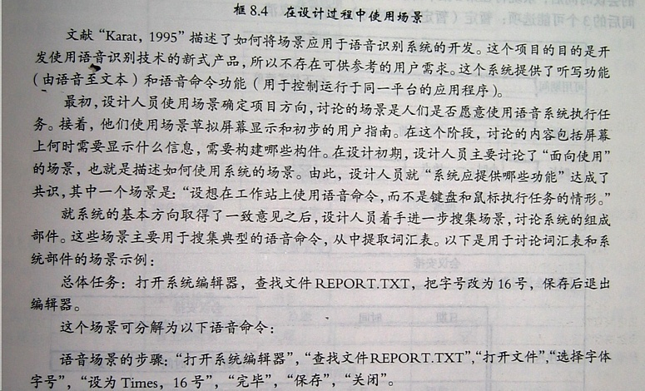
8.3.3 在概念设计中使用情节

Slide 44
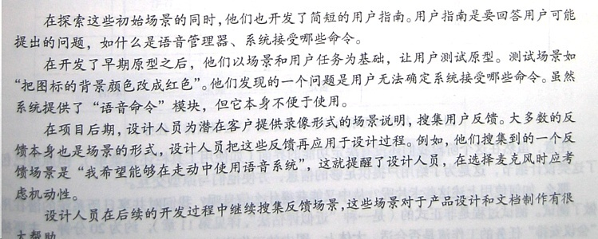
8.3.3 在概念设计中使用情节

Slide 45
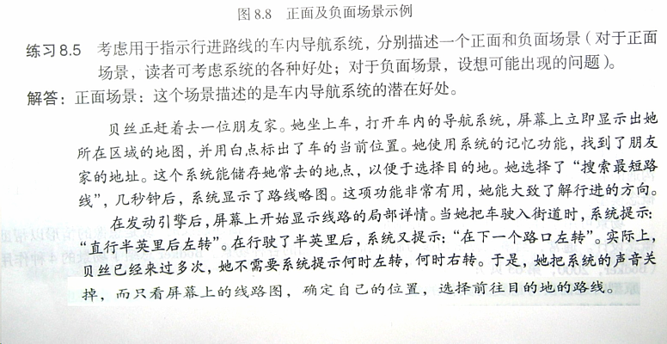
8.3.3 在概念设计中使用情节

Slide 46
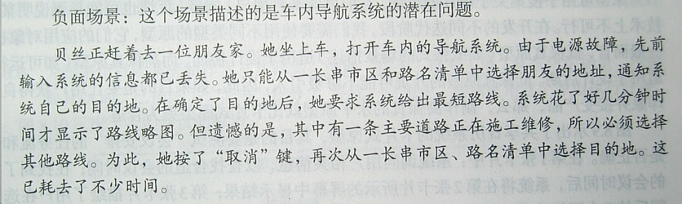
8.3.3 在概念设计中使用情节

Slide 47
8.3.4 在概念设计中使用原型
建立原型旨在评估设计思想
原型应能让用户体验到产品将如何支持他们的任务
评估时，原型用于收集来自于参与者的反馈，也用来说明某种决策在技术上的可行性
不同开发迭代阶段，需要使用不同类型的原型
低保真原型（如纸模、卡片等）通常适应于早期概念设计
高保真原型（如可执行软件）则适用于设计后期
如果目标是让用户接受产品，则需要开发高保真原型

Slide 48
例如：共享日历系统的卡片式原型
旨在测试会议安排的任务流和信息需求是否合理
共享日程表中有关自动会议安排的基本用例
会议安排
用户意图 系统响应
安排会议
要求确定参与者及会议限制
确定参与者及限制
建议可能的会议时间
选择会议时间
预约会议

Slide 49
8.3.4 在概念设计中使用原型
第一张卡片：系统询问用户信息，以查找合适的会议时间

Slide 50
8.3.4 在概念设计中使用原型
第二张卡片：系统在所示的区域内显示结果

Slide 51
8.3.4 在概念设计中使用原型
第三张卡片：用户在选择后的三个可能选项

Slide 52
8.3.4 在概念设计中使用原型
在原型中：包括了某些初步的物理设计信息
操作和信息表示的具体内容（菜单、按钮、消息框）
旨在给用户提供信息，使得他们可以和原型交互
使用这些卡片对潜在的用户做非正式的测试
主要检查会议安排任务的工作流设计是否合理
结果：大致与用户的想像一致
揭示了一些原始数据收集过程中未发现的问题
指定会议日期范围，而不是在某时期之前
应允许参会者使用系统确认日期
如果参会者均确认了日期，系统应更新日程表

Slide 53
8.3.4 在概念设计中使用原型
与具体设计相关的问题
使用日期矩阵比下拉式清单要方便
显示时间应排序

Slide 54
8.4 物理设计：具体化
考虑具体的界面设计问题
如屏幕布局、菜单、按钮、图标、信息的表示等
概念设计和物理设计并无严格的界限
概念设计时难免要考虑某些技术问题（如建立原型）
物理设计时也需要重新检查概念设计中所作的某些决策
设计本身是一个创造过程，包括探索、选择和决策
需权衡各种需求，包括功能、环境、用户、可用性及数据
需求可能相互冲突和依赖，技术可能存在各种限制
物理设计涉及到许多因素，不存在一个唯一的方法
以下讨论一些一般的设计原则

Slide 55


8.4.1 物理设计指南
物理设计应使得界面与用户执行任务时的认知过程相符
应充分考虑人们不同认知过程的特征
例如：人们的识别能力远强于回忆，界面应列出各种能够操作的选项
为了提高可用性，已开发了各种指南、原理和规则
第一章介绍了Norman设计原理，Nielson的启发式评估指南
以下是Shneiderman提出的八个黄金原理
保持一致性
允许熟练用户使用快捷键

Slide 56

8.4.1 物理设计指南
提供明确的反馈
例如：说明错误的含义，如无效的URL，而不是错误404
在选择反馈类型时，应考虑不同类型的用户
设计对话，提示任务已完成
例如：在完成打印时，应提示打印结束
提供错误预防和纠错功能
界面应能预防用户出错，但错误总不可避免，系统应能容错，并允许用户纠错
应便于用户撤销某个操作
例如：必要时应提供撤销（undo）操作
用户掌握控制权
用户总是希望能由自己控制交互，而不是由系统控制

Slide 57

8.4.1 物理设计指南
减轻记忆负担
研究者也提出了许多其他的设计指南
尽可能让交互过程简单明了
合理组织界面元素，适当分组以帮助理解和使用产品
图标设计应直观、具有概括性
使用户和系统之间的交互尽可能明确
设计指南和标准旨在为设计者提供指导、帮助设计
设计原理来源于理论，通常是抽象的指导性策略
例如：使用识别取代记忆的原理的基础是记忆理论

Slide 58
8.4.1 物理设计指南
Norman的设计原理、Nielson的可用性原理和Shneiderman的设计原理均属于此
设计规则来源于实践经验的总结
更为具体的设计指导
Smith和Moisier编辑了一组经典的设计规则
例如：对于数据输入项的设计规则
1 数据输入项
1.1 位置指示
1.1-1 可区分的光标
对于在屏幕上的位置指示，采用不同的可视特征提供一个可移动的光标
例外 当位置指示仅包含在选项中进行选择时，使用高亮所选择的项来取代不同的光标
注解 选择光标形状时，考虑显示的一般内容。例如：下划线光标在下划线正文中是难以分辨的

Slide 59

8.4.1 物理设计指南
风格指南是与特殊的窗口系统平台相关的原理和规则
用于保持应用系统界面设计“look-and-feel”的一致性
典型的有MS Windows，Apple Macintosh和Android
例如：Apple定义了有关一致性的设计原理和规则
原理：有效应用不仅自己是一致的，而且相互之间也是一致的
规则：对于所有的操作，用户应首先选择对象，再选择操作
标准是国家/国际组织颁发的设计指导
ISO 9241 使用视频显示终端的办公室工作的工效学需求
ISO 13407 以人为中心的交互式系统设计过程
ISO 14915 多媒体应用系统的用户界面设计

Slide 60
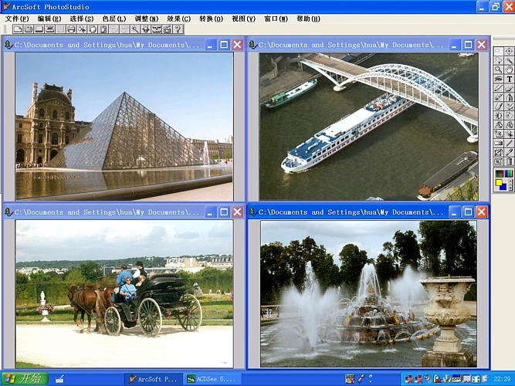
8.4.2 不同类型的Widget
如何将设计原理、指南应用于不同widget的设计
界面由各种widget组成，包括菜单、按钮、对话框等
主窗口

Slide 61

8.4.2 不同类型的Widget
Widget的设计和选择通常取决于特殊的窗口系统平台
窗口系统均有其商业化的风格指南，如Windows风格指南
公司也可有自己特殊的界面设计指南
菜单设计
菜单：提供与命令相关的选项
用户可以用来执行与其任务相关的操作
设计菜单：任务的结构和执行任务所需的数据

Slide 62
8.4.2 不同类型的Widget
菜单类型
下拉式菜单：通常作为系统的主菜单
弹出式菜单：提供了与上下文相关的操作
对话式菜单：提供了与操作相关的多/单选项
菜单选项应按照它们之间的关系进行分组
功能：功能上相关的选项分为一组
顺序：选项的组织反映了它们在交互中的顺序
频率：常用选项安排在菜单顶部，减少访问的时间
在关系上对立的选项应尽量分开，如quit和save

Slide 63
8.4.2 不同类型的Widget
图8.12节选自ISO9241对如何组织菜单的描述
5.2 组织菜单选项
应适当组合菜单选项，以符合用户期望，并便于搜索
5.2.1 逻辑分组
如果含有大量选项（8个或更多），就必须按照功能或其他对
用户有意义的方式进行逻辑示例：把字处理系统中的命令划分为“用户化”、“排版”、“编辑”、“打印”功能子类
5.2.2 绝对分组
如果菜单面板含有8个或更多选项，则应使用下列公式将它们
分为不同的组别
g = 其中g是分组数目，N为面板上的选项数
示例：若面板上有19个选项，则应分为4组，每组约5个选项

Slide 64
8.4.2 不同类型的Widget
以共享日程表为例，说明菜单的设计过程
可能的用户任务包括：日程安排、多人参加的会议安排，联络资料及查询他人的日程安排
相关的管理和内部操作包括：删除日程安排、移动日程安排、编辑日程安排等
菜单名应简明、无二义
可根据用户的目标进行分组
日程 联络 会议安排
查询 增加联络
增加 编辑联络
编辑 删除联络
移动
删除

Slide 65
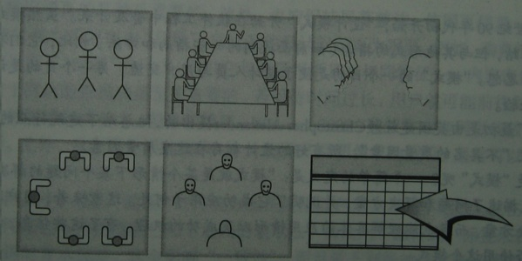
8.4.2 不同类型的Widget
图标设计
可使用传统和标准图标，自行设计的图标不应引起矛盾
静态对象的图标设计较为简单，动作图标不易设计
如在共享日程表应用中，若将“查询日程”和“会议安排”置于工具栏
查询是常见操作，可以使用放大镜或望远镜
会议安排较为困难，以下是一些设计

Slide 66

8.4.2 不同类型的Widget
屏幕设计
需支持的用户任务需要分解为多屏（或窗口、区域）表示
HTA模型表示了任务/子任务的分解（结构，顺序）
其结构和顺序指定了屏幕布局和构件之间的关系

Slide 67

8.4.2 不同类型的Widget
单屏设计需要使用视觉通信原理，使结构清晰、易于理解
应突出与任务相关的信息，如使用色彩、动作、加框等
应谨慎使用动画，以避免分散用户的注意力
结构化的屏幕易于用户理解交互过程：分组原理
语义上接近和相关的元素应组织在一起，无关的应分离
例如：使用色彩、方框等隔离不相关的元素
设计时应避免内容过于稀疏和密集
信息密度过低使得频繁切换屏幕，导致交互过程不连贯
信息密度过高容易造成混淆，而分散用户的注意力

Slide 68

8.4.2 不同类型的Widget
信息表示
应保证任何时刻用户可获得与任务相关的信息
信息的呈现格式依赖于信息的类型
例如：
离散型数据（如统计数据）可采用数字图形表示
连续型数据（如增长率）宜采用模拟图形表示
如果需要与纸质记录交换数据，则应保持两者间的一致性
尽量减少用户扫描两种数据的时间，并避免混淆

Slide 69
8.5 工具支持
已存在各种设计和开发工具支持用户界面的设计和实现
有用的工具应具有以下特征
已知任务规约，应能辅助界面设计
已知界面的设计规约，应能辅助界面的实现
应能辅助建立可用的用户界面
允许设计者快速比较不同的设计方案
允许非程序员设计和开发用户界面
能够自动评估用户界面，并提出改进的建议
允许最终用户自行配置用户界面
应提供良好的可移植性
应易于使用

Slide 70
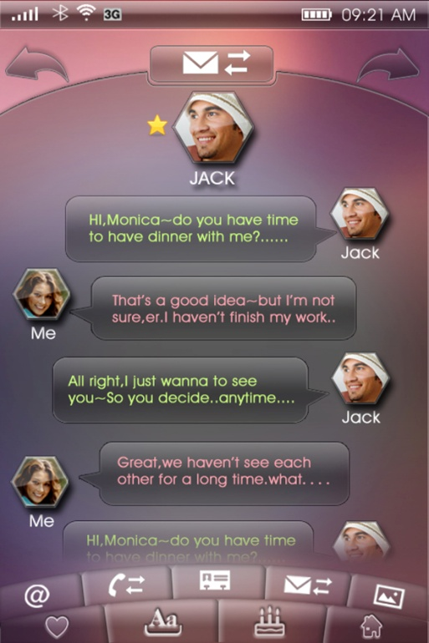
原型制作软件
Microsoft Office Visio和CorelDRAW
Microsoft Office Visio | CorelDRAW
绘制流程图、网络图、工作流图、数据库模型图、制作UI界面原型 | CorelDRAW制作的原型更为逼真
具有Windows风格的窗口、对话框、按钮、列表框、选项卡等控件图形及图标，使用方便 | 需要制作者具有一定的绘图技能
适合制作低保真原型 | 可用于制作高保真原型
用CorelDRAW制作的手机界面（作者:王玉珊）

Slide 71
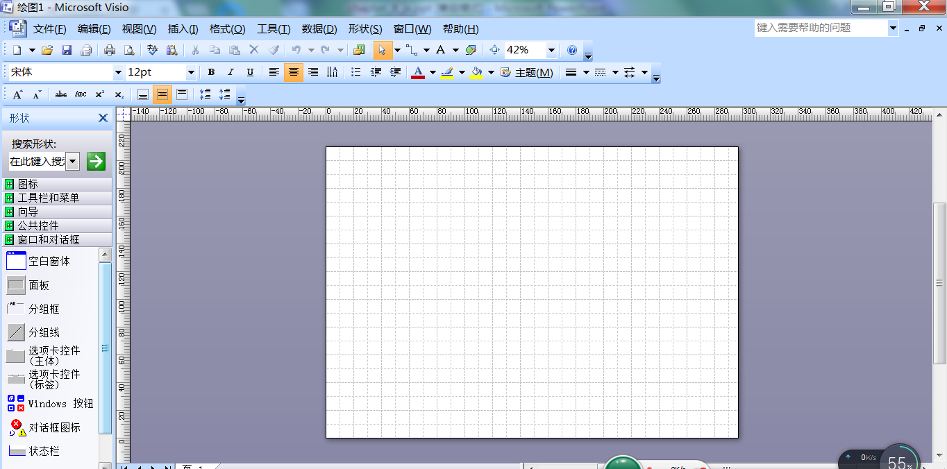

Slide 72
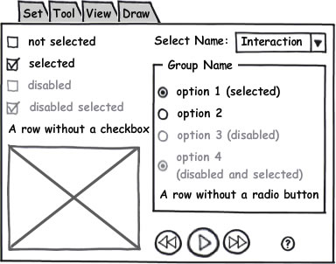
原型制作软件
Balsamiq Mockups
由加利福尼亚州的Balsamiq工作室开发，是一款具有手绘风格的产品原型设计工具，具有9类50多个常用的 UI 控件。
可用于桌面应用程序、手机软件界面以及Web的原型设计。
特点：易用、手绘风格、控件多（包含iPhone元素）、支持快捷键、可使用XML语言保存元素，也可以导出PNG图片、跨平台支持（Windows、Mac OS、Linux）。
用Balsamiq Mockups构建的具有手绘风格的界面原型

Slide 73
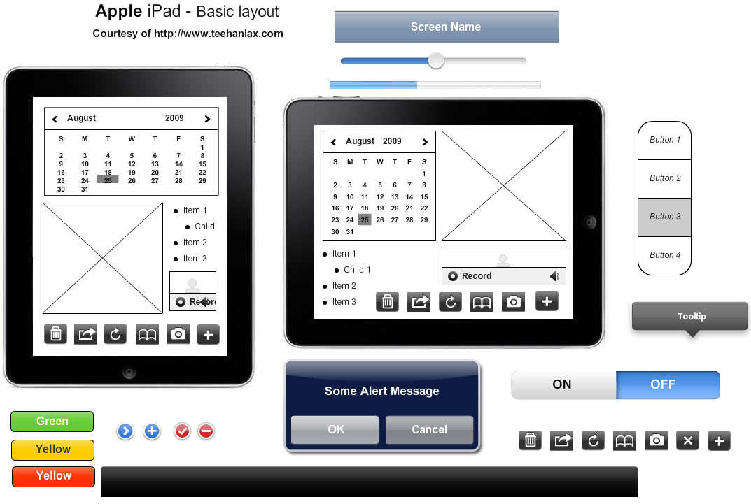
原型制作软件
Mockflow
基于Adobe Flex技术开发在线原型设计软件，提供了与Balsamiq Mockups基本相似的功能，基于web的存储的文件可以在任意电脑上打开，以便于其他人进行的分享，并收集在线反馈意见，适合虚拟团队的原型设计交流。
内置了许多常用控件，可用于人机交互界面（窗体、iPhone、iPad和Android等）应用程序的原型的设计。
http://www.mockflow.com/desktop/
用Mockflow设计的iPad界面原型

Slide 74
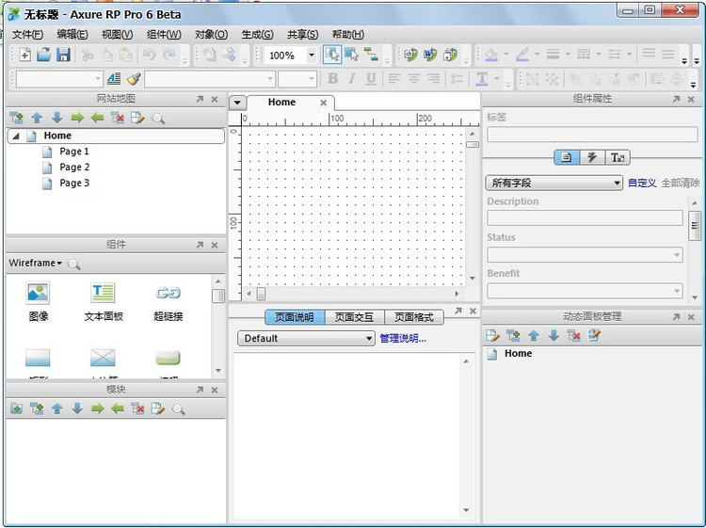
原型制作软件
Axure RP
美国Axure Software Solution公司的原型制作软件。
Axure RP提供了丰富的组件样式，能够创建低保真、高保真界面。丰富的脚本模式，可以通过点击和选择快速完成界面元素的交互，如链接、切换、动态变化等效果，Axure借鉴了office的界面，用户可以快速学会使用。
Axure RP软件界面

Slide 75
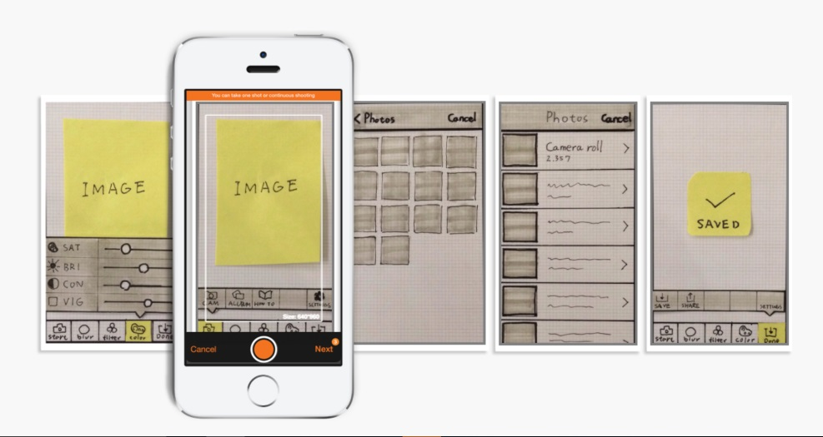
原型制作软件
POP(Prototyping on Paper)
由台湾Woomoo团队开发的基于纸面原型的原型制作APP（http://popapp.in/），可以在iPhone、iPAD和安卓系统上使用。
操作简便，基本步骤为：绘制纸面原型；使用POP对纸面原型拍照；在图片区域设置链接热区；演示原型。POP内嵌的交互动作，如侧滑、展开、消失等，可满足一般的动态演示需要。
POP原型设计工具

Slide 76
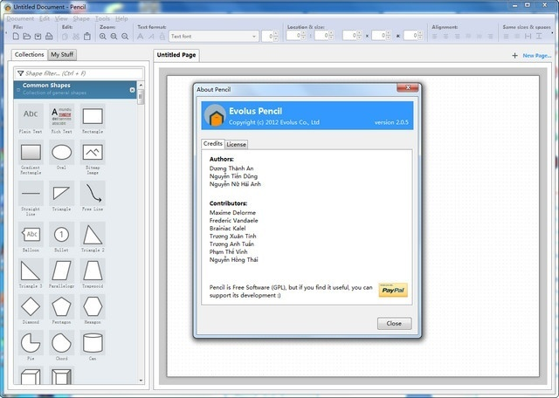
原型制作软件
Pencil Project
开源的GUI原型制作工具，可以作为一个独立的APP，也可以作为Firefox插件。通过内置的模板，可以创建可链接的文档，并输出成为HTML文件、PNG、OpenOffice文档、Word文档、PDF。可通过访问：http://pencil.evolus.vn/Downloads.html下载。
内置模版可以帮你绘制桌面、Web和移动界面中用到的各种各样的用户界面，包括流程图、UI和一般的通用图形。
Pencil Project 原型制作工具

Slide 77
小结
本章要点
原型分为低保真原型和高保真原型
高保真原型分为垂直原型和水平原型
低保真原型易于建立、修改、适用于早期设计
设计活动包括两个方面：概念设计和物理设计
概念设计确定系统作什么，物理设计指定设计细节
开发概念模型包括三个方面：交互方式、隐喻和交互范型
概念设计中，情节和原型技术能够有效启发设计思想
物理设计包括菜单设计、图标设计、屏幕设计和信息呈现
存在各种交互设计的工具

Slide 78
练习（小组）
设计一款交互式产品（软件或设备）
为什么设计它？
说明它支持用户什么任务
最终用户是谁（用户特征）？
用原型表示设计的概念模型
演示原型使用过程，说明未来用户如何使用该产品完成任务（可用情节辅助）

Slide 79
Physical information models
Such models employed conventional data structures and other programming constructs to model an application in terms of records, strings, arrays, lists, variable names, B-trees, and the like. The main drawback of such models is that they force on the programmer/modeler two sets of conflicting concerns, one related to computational efficiency, and the other to the quality of the application model. For example, if one chooses to model persons in the application in terms of 8-character strings and structure an information base in terms of a B-tree, these choices are driven by efficiency considerations and have nothing to do with the application.

Slide 80
Logical information models
The early ’70s saw several proposals for logical data model which offered abstract mathematical symbol structures (e.g. sets, arrays, relations) for modeling purposes, hiding the implementation details from the user. The relational and network models for databases are good examples of logical models. Such models free the modeler from implementation concerns, so that she can focus on modeling ones. For instance, once the modeler has chosen the relational model, she can go ahead and use tables to build an information base, without any regard to how these tables are physically implemented. Unfortunately, logical symbol structures are flat and unintuitive as to how they should be used for modeling purposes

Slide 81
Conceptual information models
New proposals for information models offer more expressive facilities for modeling applications and structuring information bases. These models offer semantic terms for modeling an application, such as Entity, Activity, Agent, and Goal. Moreover, they offer means for organizing information in terms of abstraction mechanisms which are often inspired by Cognitive Science, such as generalization, aggregation and classification. Such models are supposed to model an application more directly and naturally.

